Slide 1
«Духовное начало – Здоровое тело»
Кабардино-Балкарская общественная организация по поддержке здорового образа жизни
Валеологический клуб «Анна»
г. Нальчик, 2020 год

Slide 2
Актуальность
В наше время люди, особенно в пожилом возрасте утратили навыки правильной ходьбы, и теперь им нужно заново учиться ходить: с прямым позвоночником, с правильно поставленными стопами, с включенным поясом верхних конечностей.
Ходьба – самый оптимальный вид двигательной активности человека. Во время ходьбы происходит естественное стимулирование обмена веществ во всех органах и системах организма.
Строение опорно-двигательной системы одинаково у всех людей. Технологии оздоровительной ходьбы практически не имеют противопоказаний, не требуют специальных помещений и оборудования. Целесообразно поддержать массовое развитие оздоровительной ходьбы, через создание инфраструктуры в каждом районе города: сертифицированные инструктора по месту жительства организуют группы, будут проводить систематически занятия по ходьбе с палочками и оздоровительными практиками.

Slide 3
Цель:
Обучить жителей старшего возраста городского округа Нальчик правильной технике ходьбы с палочками, через проведение систематических занятий северной ходьбой, мотивирование к личной ответственности за своё здоровье и формирование здорового образа жизни.
Задачи:
- утвердить (разбивка, установка информационного щита) и открыть маршруты для освоения техники северной ходьбы; - пропагандировать здоровый образ жизни среди населения городского округа Нальчика, регулярно заниматься северной ходьбой; ; - привлечь людей старшего и возраста к здоровому образу жизни путем проведения мастер классов, не только в г.о. Нальчика, но и по всей республике, методом обучения и выезда основной группы «вперёд шагая» по районам; - организовать проведение соревнований по северной ходьбе для всех категорий населения;
- обучить инструкторов с выдачей сертификатов: 5 – 7 человек

Slide 4
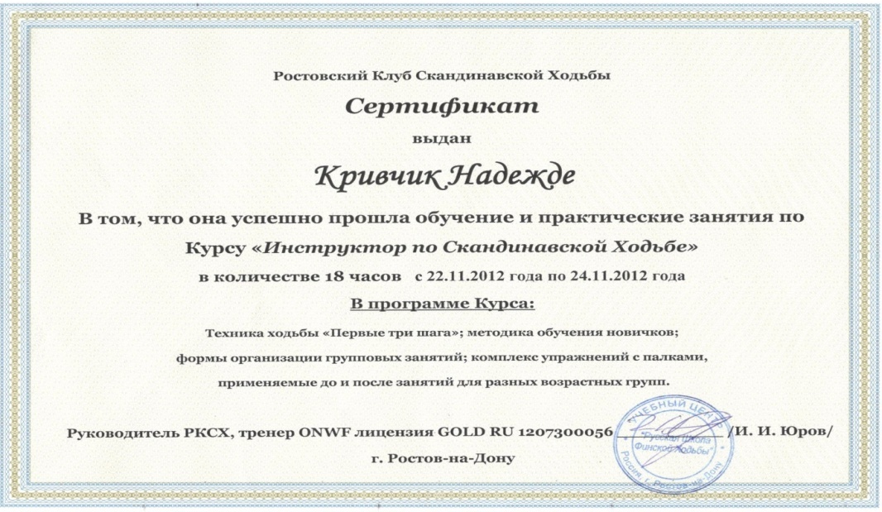
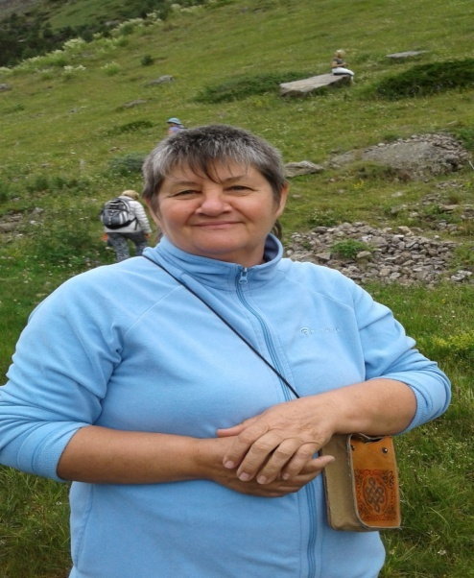
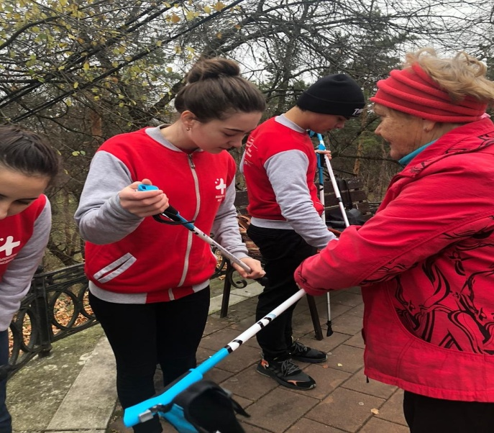
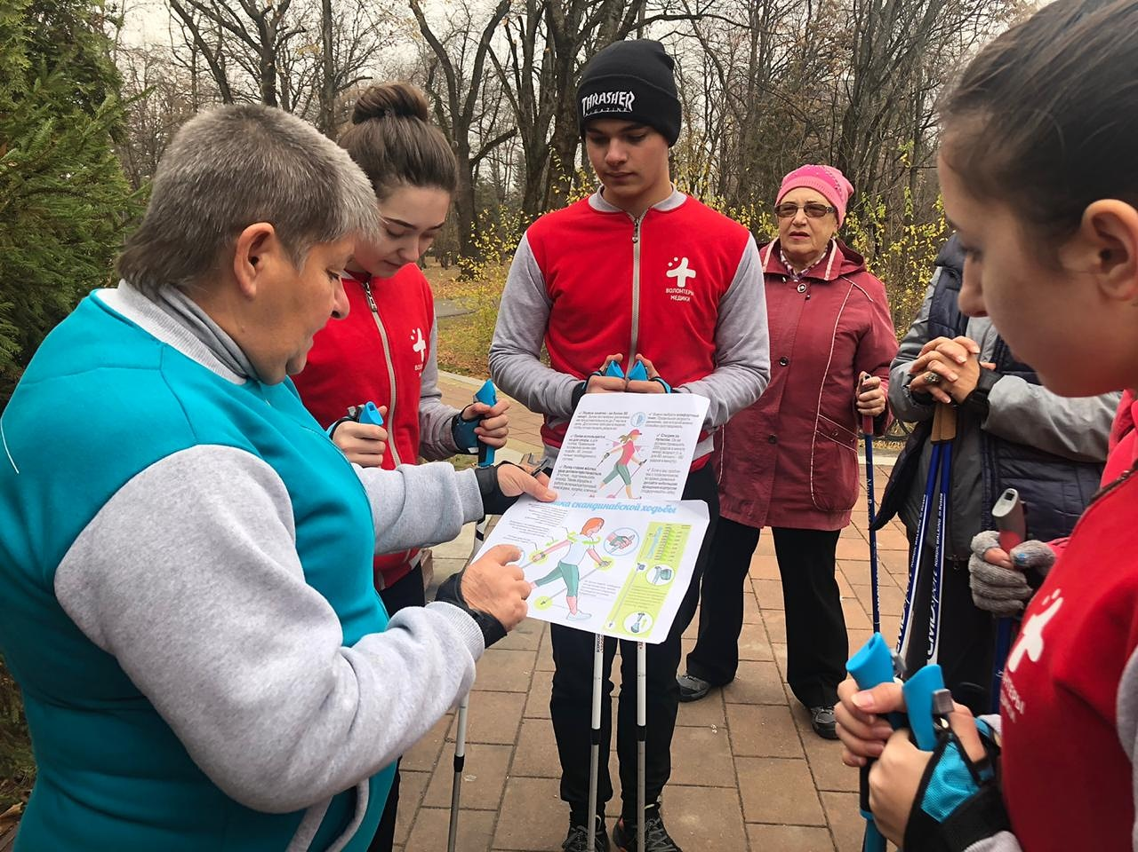
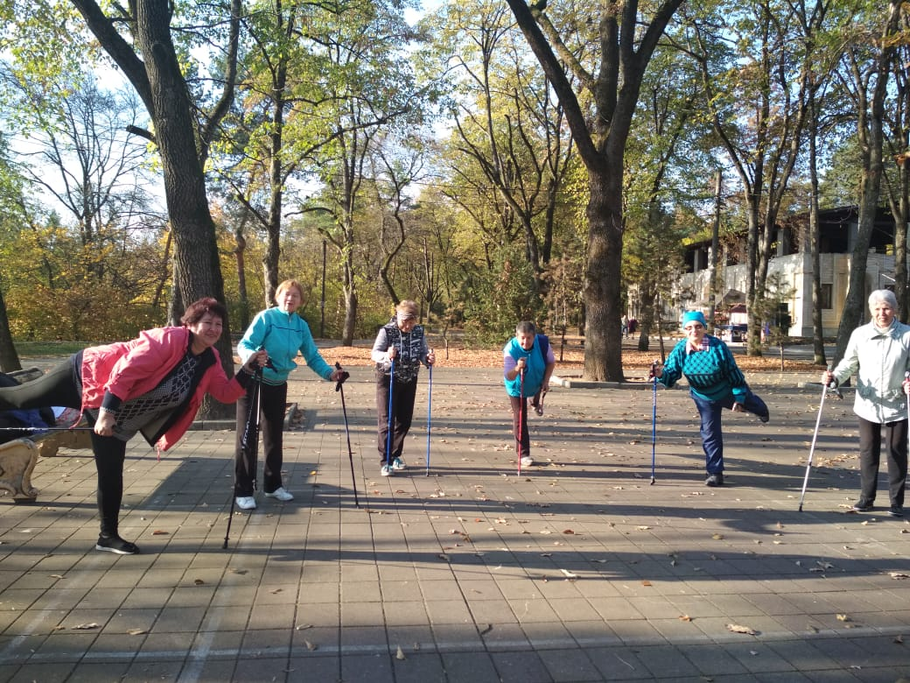
волонтеры-медики.рф
волонтеры-медики.рф

Slide 5
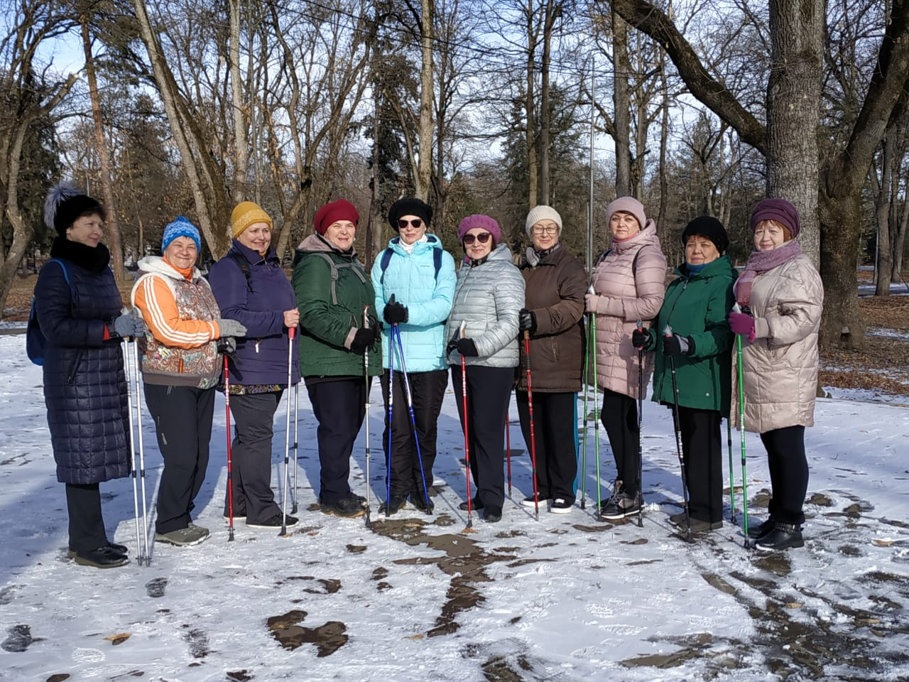
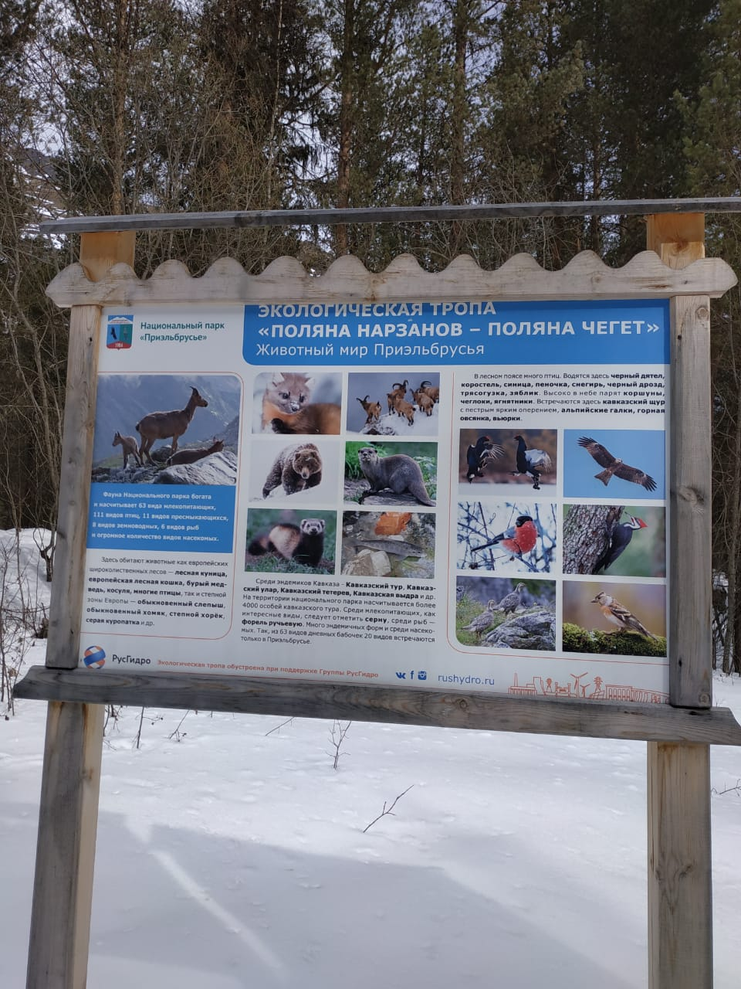
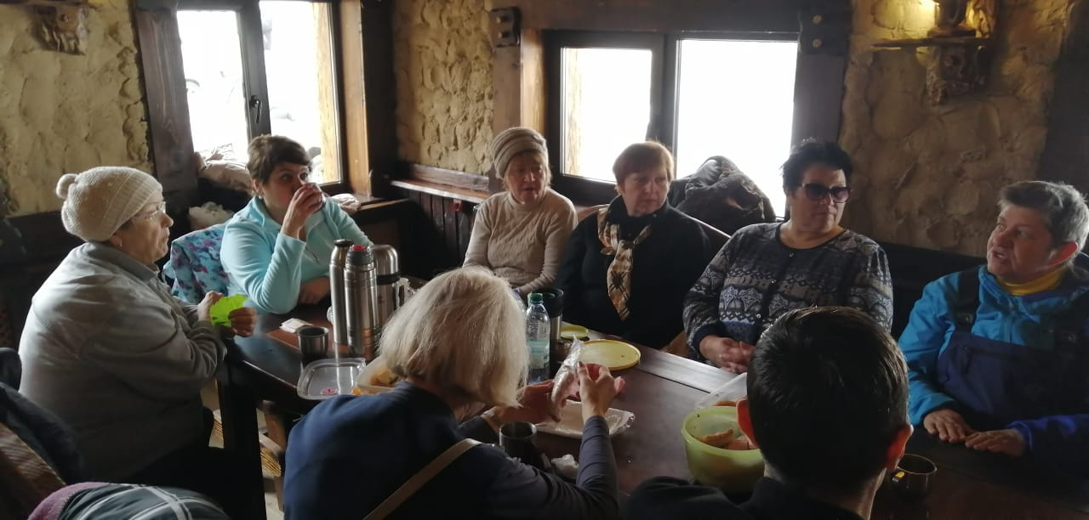
волонтеры-медики.рф
волонтеры-медики.рф

Slide 6
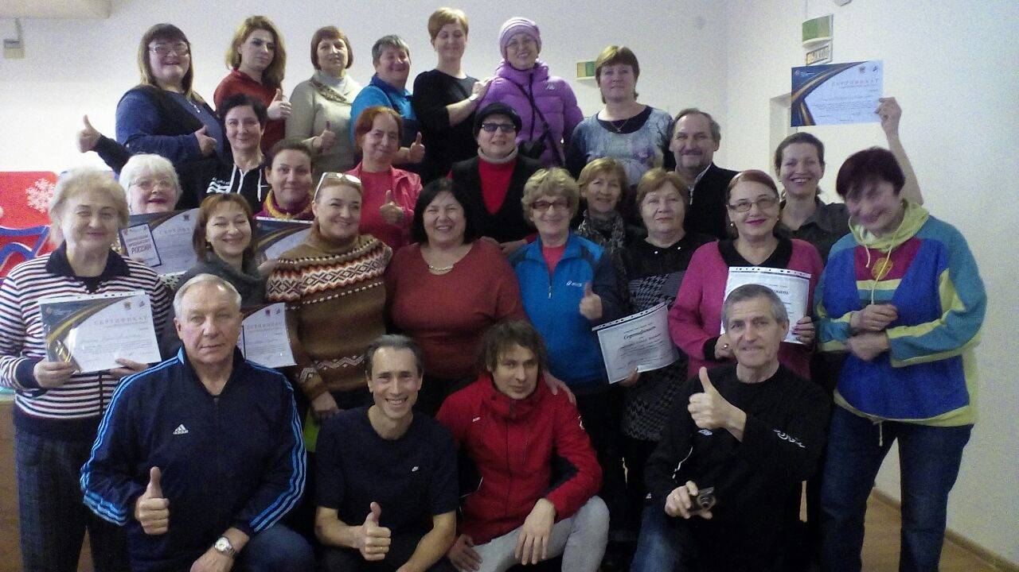
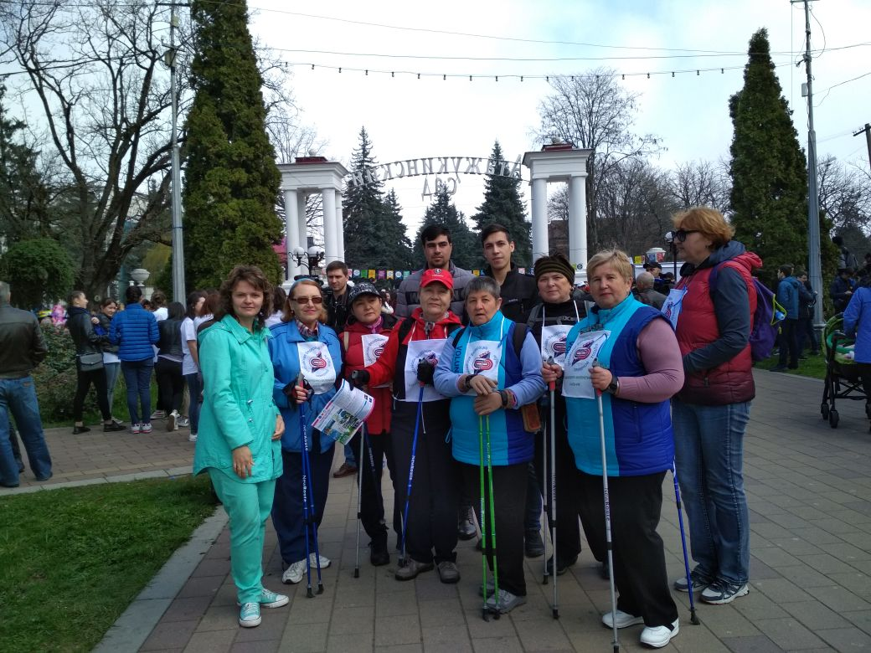
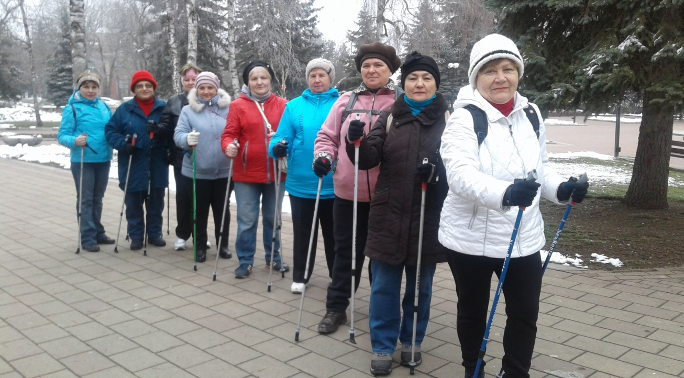
волонтеры-медики.рф
волонтеры-медики.рф

Slide 7
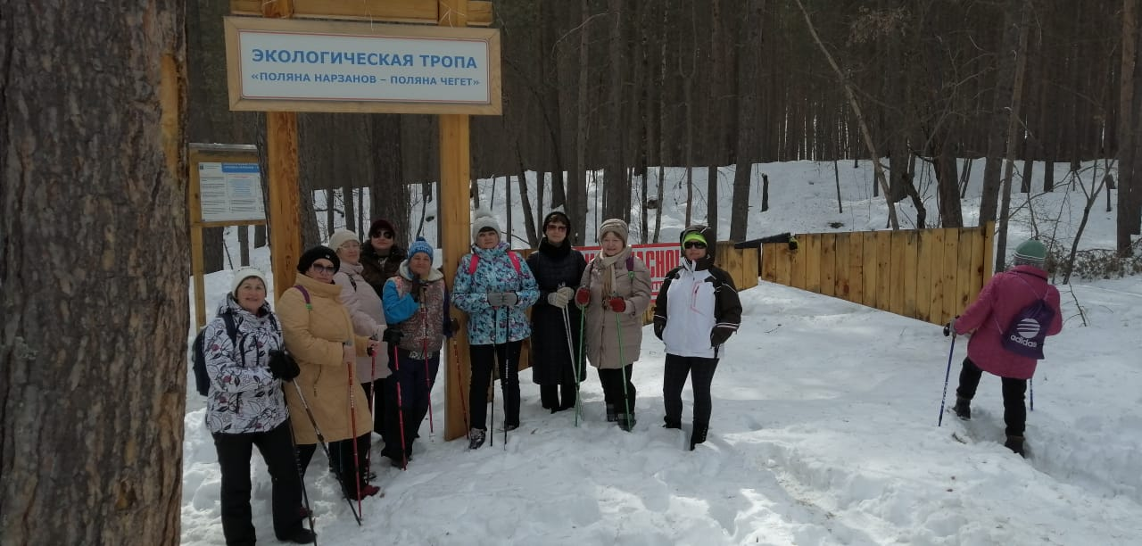

Slide 8
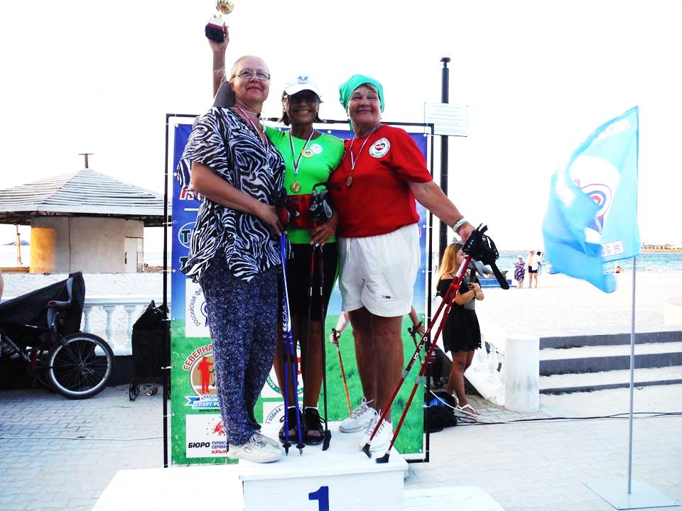
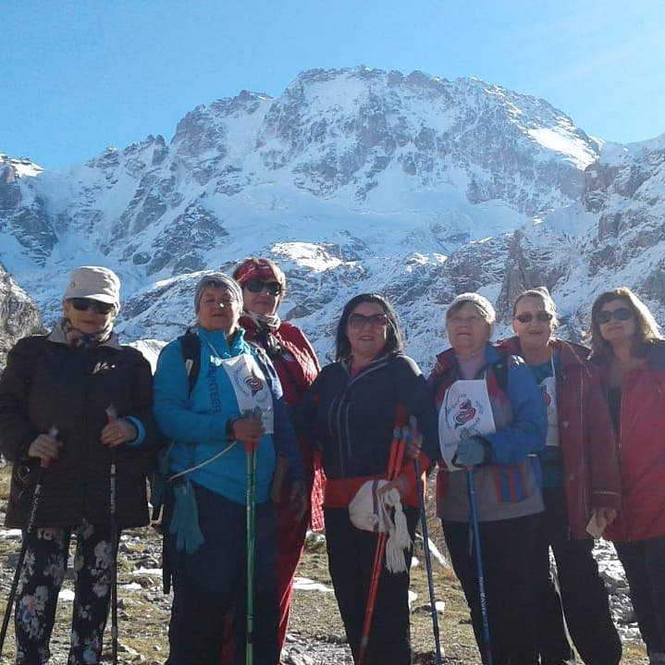
Андронова Вера
серебряный и бронзовый
призер Фестиваля
«Ходи, Крым»

Slide 9
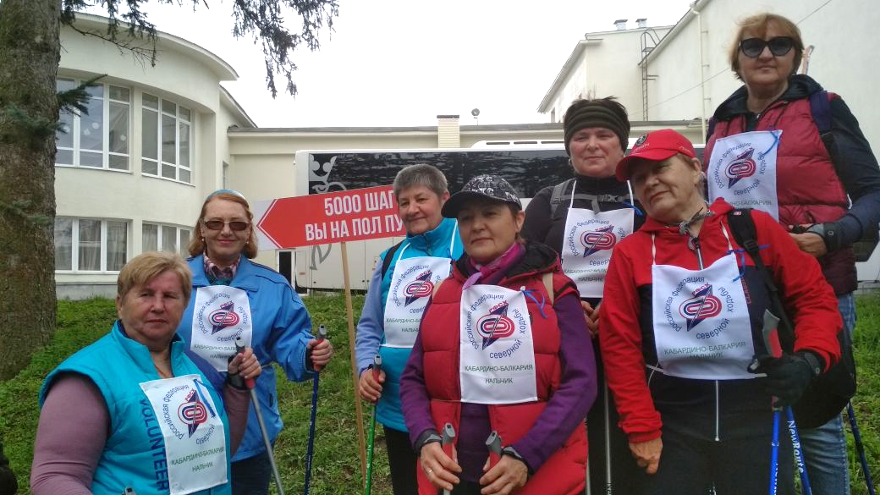
Мастер-класс по северной ходьбе
руководителя Ростовской школы северной ходьбы
Игоря Ивановича Юрова
и методиста школы Нину Афанасьевны Погореловой

Slide 10
